Slide 1
.
المدة:45د
المكون:الرياضيات
المستوى الثاني
الموضوع: 038 أستثمر ما تعلمته 15
دعم الدرسين 27و28.
المرجع: فضاء الرياضيات
الدرس من إعداد: رشيد العوفير
الكفايات و القدرات المستهدفة:
.
صيغة العمل: ينجز العمل جماعيا و على الكراسات.
اللوازم الضرورية:جداول صور ألواح.

Slide 2
حصة 1
أنشطة ترييض الوضعيات و بناء المفاهيم

Slide 3
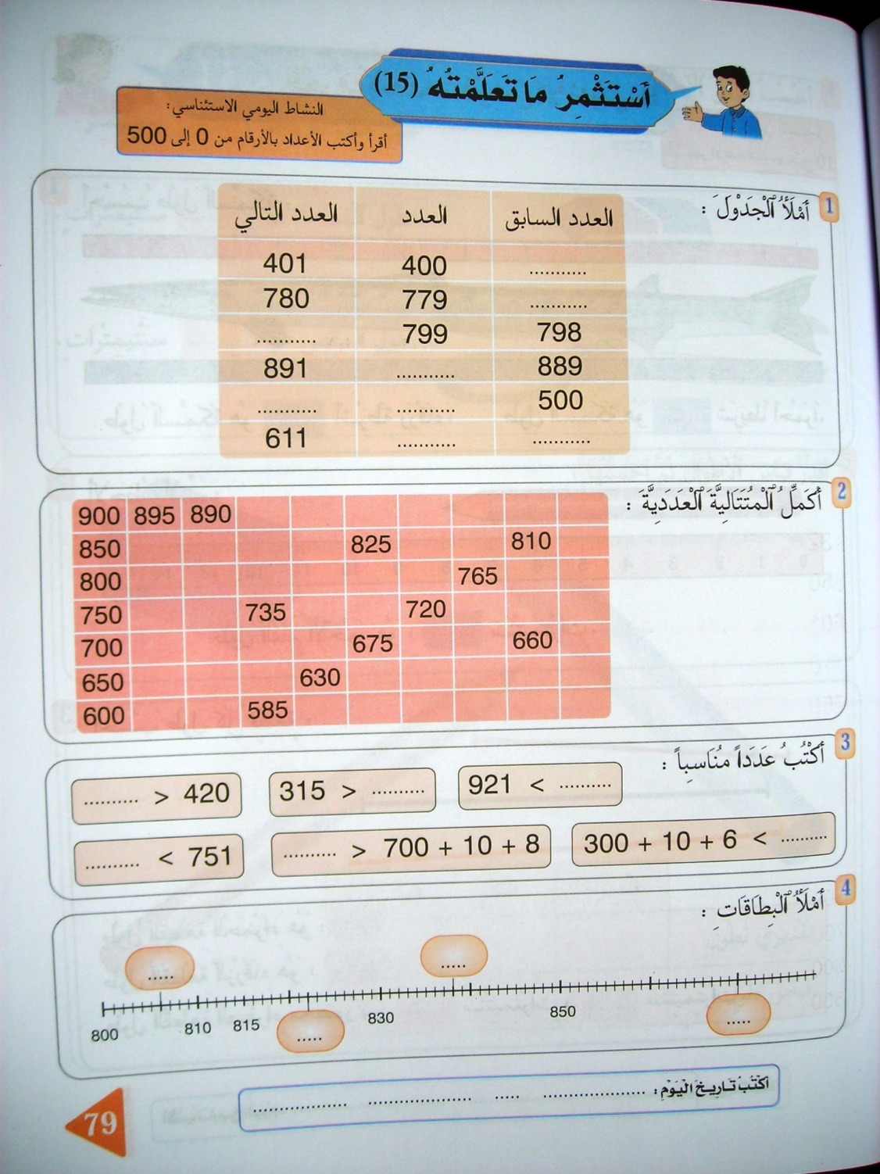

Slide 4
399
778
800
890
502
501
610
609

Slide 6
885
880
875
870
865
860
855
845
820
815
805
840
835
830
770
760
755
795
790
785
780
775
715
710
705
745
740
730
725
665
655
695
685
680
670
690
615
610
605
640
635
625
620
645
570
565
560
555
595
590
580
575

Slide 7
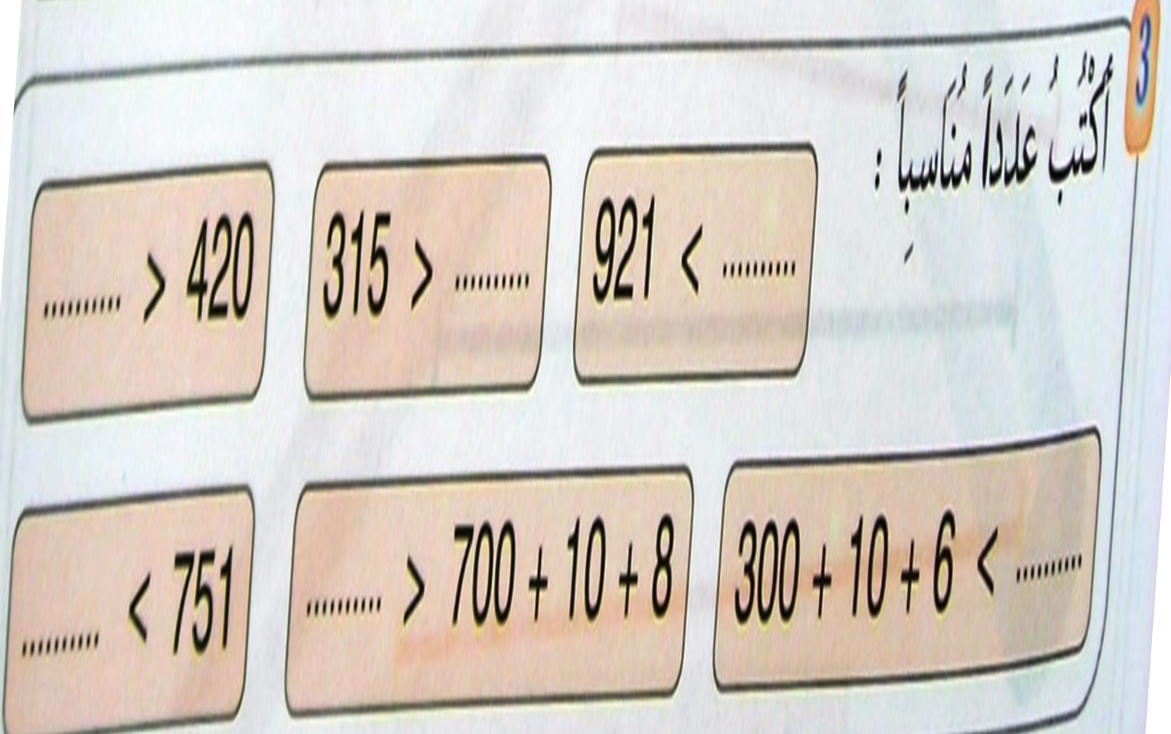

Slide 8
922

Slide 9
314

Slide 10
421

Slide 11
317

Slide 12
719

Slide 13
750

Slide 14
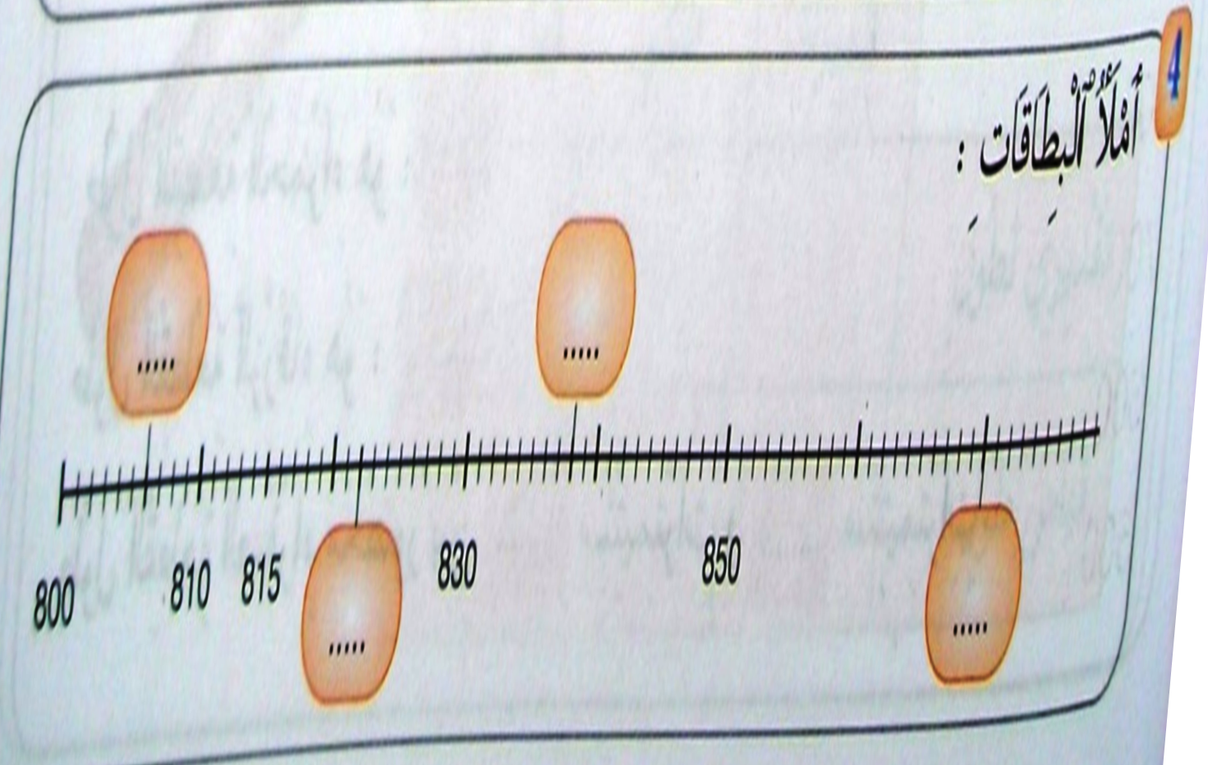

Slide 15
806
838
870
822

